Slide 1
Кут між площинами. (Лінійний кут двогранного кута )

Slide 2
Двогранний кут
а
Пряма a – ребро двогранного кута

Slide 3
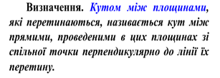
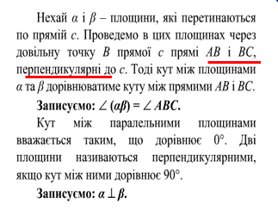
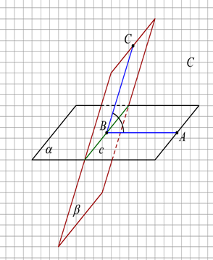

Slide 4
Всі лінійні кути двогранного кута рівні!
O
А
В
O
1
А₁
В₁

Slide 5
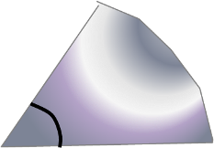
Двогранний кут може бути гострим, прямим.

Slide 6
Завдання 1.
Додатковi завдання
1) Кут ABC — лiнiйний кут двогранного кута з ребром m. Яке взаємне розмiщення прямоїmi площини ABC?
2) Прямокутник ABCD i квадрат KMCD мають спiльну сторону i лежать у рiзних площинах. Назвiть який_небудь лiнiйний кут двогранного кута мiж площинами квадрата i прямокутника. Назвiть ребро цього двогранного кута.
1) Кут ABC — лiнiйний кут двогранного кута з ребром m. Яке взаємне розмiщення прямої m i площини ABC?
A
m
B
C

Slide 7
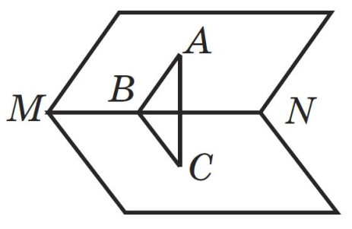
Завдання
3) Дано двогранний кут з ребром MN (див. рисунок). На однiй iз його граней взято довiльну точку A, з якої проведено перпендикуляр AB до ребра MN i перпендикуляр AC до другої гранi. Чи можна стверджувати, що ABC — лiнiйний кут двогранного кута? Визначте вид трикутника ABC.
Дано двогранний кут з ребром MN (див. рисунок). На однiй iз його граней взято довiльну точку A, з якої проведено перпендикуляр AB до ребра MN i перпендикуляр AC до другої гранi. Чи можна стверджувати, що ABC — лiнiйний кут двогранного кута? Визначте вид трикутника ABC.

Slide 8
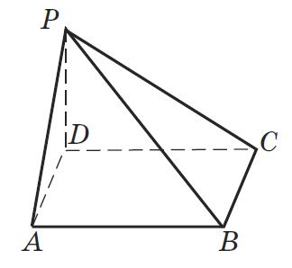
Завдання
ABCD—квадрат, пряма PD перпендикулярна до площини ABC. Назвiть кути мiж площинами:
а) PBC i ABC; CB-ребро б)PCD i ABC;
в) PAD i PCD;
DC┴CB PC┴CB
PCD
2) ABCD—квадрат, пряма PD перпендикулярна до площини ABC. Назвiть кути мiж площинами:
а) PBC i ABC; б)PCD i ABC;
в) PAD i PCD; г)PAD i PBC.
PDA
ADC

Slide 9
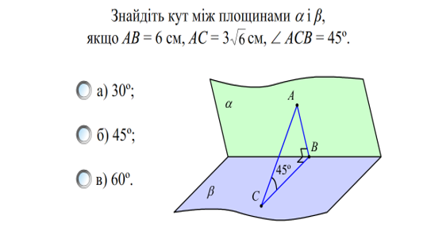
Завдання 5.

Slide 10
Завдання 7.

Slide 11
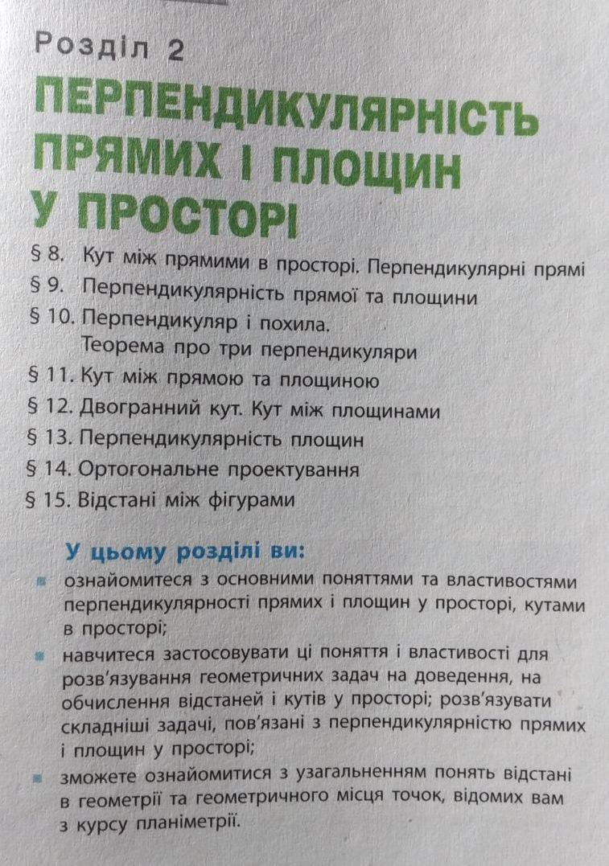
Домашнє завдання:
Готуємося до письмової роботи, повторюємо вивчений матеріал.
§8, с.240, Кут між прямими в просторі, розв. задача с. 242-243(записати в зошит)
§9,с.245, Перпендикулярність прямої і площини, розв. задача с. 247(записати в зошит)
§10, с.250, Перпендикуляр і похила, розв. задача с. 252 (записати в зошит)
вивчити матеріал:
§11, с.256, Кут між прямою і площиною. ТЕОРЕМА ПРО ТРИ ПЕРПЕНДИКУЛЯРИ, розв. задача с. 255(записати в зошит), розв. №11.1
§12, с.258, Двогранний кут між площинами, розв. задача с. 262 (записати в зошит), №

